Slide 1

计算机科学概论
第 四 章 组网及因特网
机电与信息工程学院 康钦马

Slide 2
本章内容：
4.1 网络基础
4.2 因特网
4.3 万维网
4.5 安全性

Slide 3
网络基础
人们对不同计算机之间共享信息和资源的需求催生了相互连接的计算机系统, 它被称为 网络（network）。
1、交换信息
2、共享资源

Slide 4
网络分类
按网络的作用（覆盖）范围：
个人域网（PAN，personal area network）: 小范围的通信，一般只有几米，如无线耳机和智能手机，无线鼠标和PC之间的通信。
局域网(LAN, local area network)：局域网通常由一幢建筑物或者综合建筑楼群中的若干计算机组成。
城域网（MAN, metropolitan area network）：城域网属于中型网络, 例如可以覆盖某一社区甚至整个城市。
广域网 (WAN, wide area network)：广域网连接的计算机覆盖范围更广，整个世界。

Slide 5
网络分类
按网络的使用者分类:
开放（open）网络：
网络的内部操作是基于公共领域设计的。例如：因特网及其应用
封闭式（closed） 或 专用（proprietary）网络：
网络的内部操作是基于特定实体(如军队或公司)所拥有并控制的创新。

Slide 6
网络分类
按网络拓扑（连接模式）结构分类：
总线型拓扑(Bus)：
所有计算机都通过同一条被称为“总线”的通信线路连接起来。
星型拓扑(Star)：
即将一台计算机作为中心, 所有其他计算机都与之相连。无线网络

Slide 7
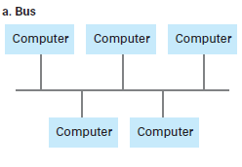
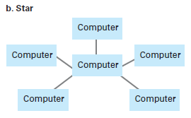
网络分类

Slide 8
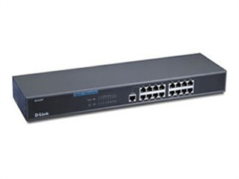
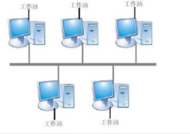
网络分类
二者的区别在于网络中的计算机是通过一条公共总线直接互相通信, 还是通过中央计算机媒介间接通信。
将每台计算机连接到一种叫做集线器(hub)的设备，从而构成总线网络。集线器其实就是一条非常短的总线。

Slide 9
协议
为了网络运行可靠, 必须建立管理网络活动的规则, 这类规则称为协议 (protocol) 。
在基于以太网标准的总线型网络中, 报文（message）传输的许可是通过名为CSMA/CD（Carrier Sense, Multi-Access with Collision Detection, 带冲突检测的载波侦听多路访问）的网络协议控制的。

Slide 10
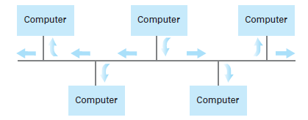
协议
该网络协议规定每条报文都要广播给总线上的所有计算机；
每合计算机都对所有报文进行监听, 但是只保存发送给自己的报文。
为了传输报文, 计算机需要等到总线处于空闲状态, 然后才开始传输报文并继续监听总线 。
如果另一台计算机也开始传输报文, 那么两台计算机都会检测到这种冲突, 并各自暂停一段随机长的时间, 然后再次要试传输。

Slide 11
协议
注意， CSMA/CD和无线星型网络并不兼容。 在无线星型网络中, 所有的计算机都通过中央接入点（AP，access point ）通信。

Slide 12
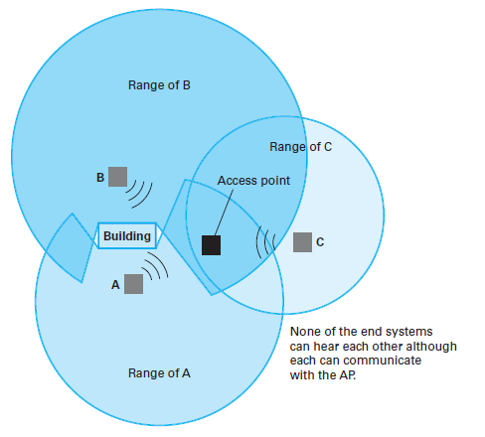
协议
星形网络中的计算机可能无法检测到与其它计算机的冲突。因为，不同计算机虽然都能与中央接入点通信，但由于障碍物或者距离的原因，它们之间传输的信号互相阻塞, 这种情况称为隐藏终端问题 (hidden terminal problem) 。

Slide 13
协议
这使得无线网络采用避免传输冲突的方法, 而不是检测冲突的方法。
这种方法被归类为 CSMA/CA (Carrier Sense, Multiple Access with Collision Avoidance, 带冲突避免的载波侦听多路访问)。
其中很多方法是由IEEE在IEEE 802.11中定义的协议下进行标准化的，通常被称为 WiFi (无线保真)。

Slide 14
协议
冲突避免最常见的方法是将优先权赋予已经在等待传输机会的计算机 。
当一台计算机首先需要传输报文, 并且发现信道处于空闲状态时, 它并不是立即开始传输 。 相反, 它会等待短暂的时间, 只有当信道在这一段时间内都保持在空闲状态时才会开始传输 。
如果在这个过程中, 遇到信道被占用的情况, 那么计算机就会等待一段时间, 时间的长度随机决定, 然后再重新尝试传输 。 一旦这段时间耗尽, 计算机就被允许立即占用空闲的信道。

Slide 15
协议
然而，该协议无法解决隐蔽终端问题。毕竟任何基于辨别空闲或繁忙信道的协议都需要每个站点监听到其他所有站点。
为了解决这一问题，一些WiFi(无线保真)网络要求每台计算机向接入点（AP）发送简短的“请求”报文，并等待接入点确认收到请求，然后再传输完整的报文。

Slide 16
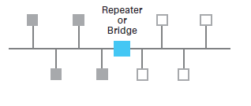
网络互连 （Combining Networks）
有时候需要连接现存的网络以形成一个扩展的通信系统, 形成相同类型的更大的网络 。
这些设备中最简单的是中继器 (repeater) , 它仅仅是在两个原始总线间简单地来回传送信号 (通常有某种形式的放大) 的设备, 而不会考虑信号的含义。

Slide 17
网络互连 （Combining Networks）
网桥(bridge)类似于中继器，但是更复杂一些。
它也是连接两条总线，但是不必在线路上传输所有的报文。
网桥要检査每条报文的目的地址, 只有当该报文的目的地是另一边的计算机时才转发这个报文。

Slide 18
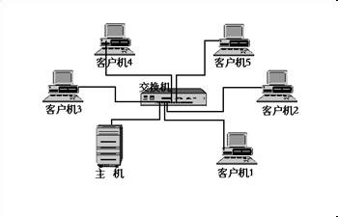
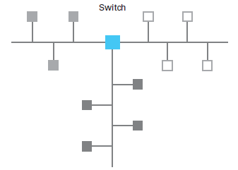
网络互连 （Combining Networks）
交换机 (switch) 本质上就是具有多连接的网桥, 可以连接若干条总线， 不止两条 。

Slide 19
网络互连 （Combining Networks）
然而, 要连接的网络有时候会有不兼容的特性。在这种情况下, 网络必须按建立一个网络的网络 [称为互联网 (internet)，不同于因特网（Internet）] 方式连接。
把网络连结起来形成互联网的设备是路由器 (router) , 这是一种用来传送报文的专用计算机。路由器与前述设备不同，允许每个网络保持它独特的内部特性。

Slide 20
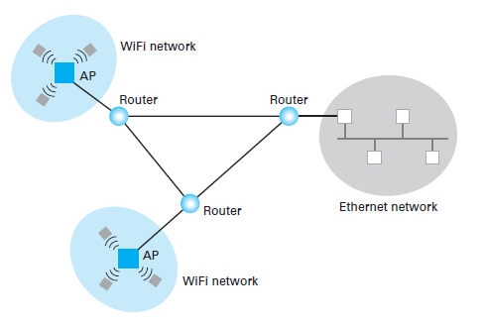
网络互连 （Combining Networks）
不同网络中的计算机如何传输报文？

Slide 21
网络互连 （Combining Networks）
路由器得名的原因在于它的用途是向适当的方向转发报文 。
这个转发过程基于互联网范围的寻址系统, 其中互联网上的所有设备 (计算机和路由器) 都被赋予了唯一的地址。
一台计算机要发送报文，就要附上报文的目的地地址，然后发送给其本地的路由器，路由器将向正确的方向转发。
为了转发报文, 每个路由器都维护了一张转发表(forwarding table), 该表中包含了根据目的地址应该被发送到哪个方向。

Slide 22
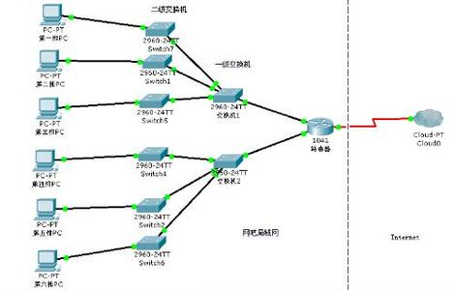
网络互连 （Combining Networks）
一个网络与互联网链接的“点”经常称为 网关(gateway)，因为它是网络与外部世界之间的高速的通道（passageway）。

Slide 23
进程间通信的方法
一个网络中, 在不同计算机上执行 (甚至在一台计算机上通过分时/多任务处理执行) 的各种活动 (或进程) 必须经常互相通信, 以便协调行动并完成指派的任务。这种进程之间的通信称为进程间通信 (interprocess communication ) 。

Slide 24
进程间通信的方法
进程间通信通常采用的是客户机/服务器 (client/server) 模型 。
这种模型规定了进程的基本角色：
或者是向其他进程发出请求的客户机 (client) ；
或者是满足客户机请求的 服务器 (server)。

Slide 25
进程间通信的方法
客户机/服务器模型最初应用于连接办公室间的所有计算机的网络 。
如：打印服务器（print server）
客户机/服务器模型的另外一种早期应用, 用于減少磁盘存储开销以及复制记录的需要 。
如：文件服务器（file server）

Slide 26
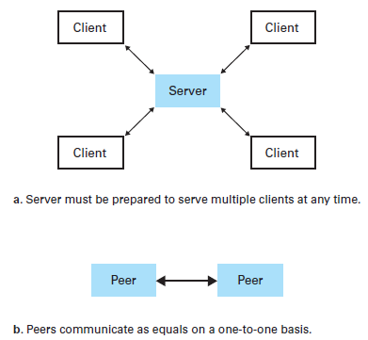
进程间通信的方法
客户机/服务器模型不是进程问通信的唯一方式，另外一种是对等(peer-to-peer，通常简称为 P2P) 模型 。
客户机/服务器模型为一个进程 (服务器) 与许多其它进程 (客户机) 提过服务，而对等模型中的进程既为对方提供服务，也接受对方的服务。

Slide 27
进程间通信的方法
对等模型也是分发文件(如因特网上的电影)的常用方法。从一个对等体接收文件，然后将文件提供其它的对等体。
从文件共享的角度来看, P2P模型正在取代客户机/服务器模型的一个原因在于它把服务分布到许多的对等体上, 而不是集中在一个服务器上 。

Slide 28
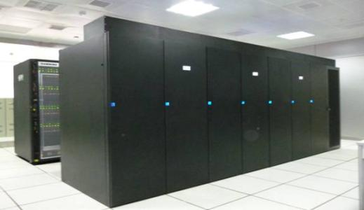
分布式系统
分布式系统(distributed systems)：它们由在网络中不同计算机上作为进程执行的软件单元组成。
集群计算(Cluster computing) 指的是一种分布式系统, 其中多个独立的计算机密切合作, 提供的计算和服务可与大得多的机器相比拟 。成本低，可靠性高。

Slide 29
分布式系统
这样的分布式系统用于提供：
高可用性（high-availability）：因为这更有可能保证集群中至少有一台计算机可以响应请求, 即使集群中其他计算机发生故障或不可用；
负载平衡 ( load-balancing）：因为负载可以自动从集群中负载太大的计算机转移到负载很小的计算机上。

Slide 30
分布式系统
网格计算(Grid computing)： 是指与集群相比耦合度不高的分布式系统, 但其成员机器仍共同协作来完成大型任务 。
云计算(Cloud computing)：网络上大量的共享计算机得以被按需分配给客户机使用。云计算是分布式系统中的最新趋势。
IaaS；PaaS；SaaS

Slide 31
作业
P118: 1，2，3，6

Slide 32
本章内容：
4.1 网络基础
4.2 因特网
4.3 万维网
4.5 安全性

Slide 33
因特网（The Internet）
互联网中最著名的例子就是因特网（ Internet ），由美国国防部高级研究计划局发起。
它的目的是开发出将许多计算机网络链接起来的能力, 以便它们能作为一个连接的系统发挥作用, 而这个系统不会由于局部灾难而瓦解 。

Slide 34
因特网（The Internet）
网络
因特网（网络的网络）
结点
链路
(a)
(b)

Slide 35
因特网体系结构
因特网是相连网络的集合。
总体上, 这些网络的构建和维护是由ISP (Internet Service Provider, 因特网服务提供商)来完成的。
因此，当说到要连接到一个ISP时，我们真正的意思是连接到由ISP所提供的网络。

Slide 36
因特网体系结构
由ISP运作的网络系统可以按照各网络在整个因特网结构中所起的作用分类成层次结构。
根据提供服务的覆盖面积大小以及所拥有的IP地址数目的不同，ISP分成为不同的层次。

Slide 37
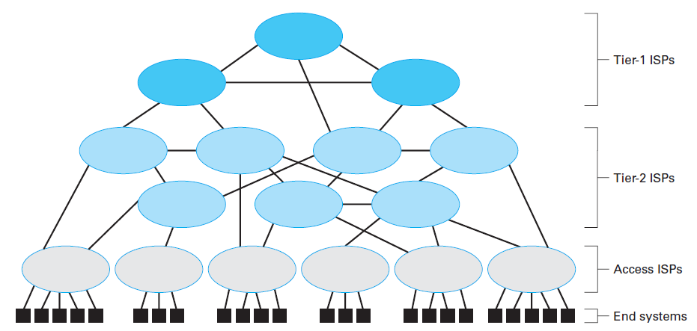
因特网体系结构
整个层次结构的顶部是数量相对较少的第一层ISP(tier- 1 ISP) ，这些ISP拥有非常高速、高容量的国际化广域网 。
与第一层ISP连接的是第二层ISP(tier-2 ISP) , 第二层因特网服务提供商往往是区域性的, 在实力上也稍逊一些 。

Slide 38
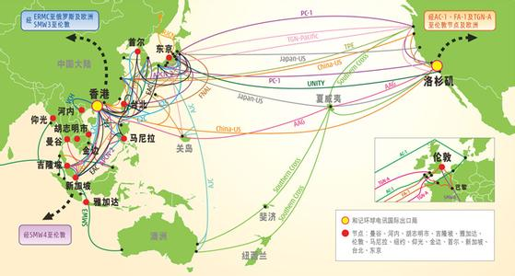
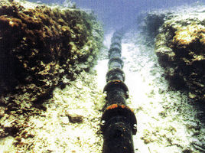
海底光缆

Slide 39
因特网体系结构
第一层和第二层因特网服务提供商本质上是路由器的网络，集中提供因特网通信基础设施。它们同样可以被认为是因特网的核心。
通常由称为因特网接入服务提供商 (access ISP) 或第三层ISP的中间商提供与这一核心的接入服务。因特网接入服务提供商本质上是独立的互联网, 有时也称为内联网 (intranet) , 由向个人用户提供因特网接入业务的机构来运营 。

Slide 40
因特网体系结构
个人用户与因特网接入服务提供商连接的设各称为终端系统(end system)或者主机(host) 。这些终端系统并不一定是传统意义上的计算机。
终端系统与因特网接入服务提供商连接的技术也不尽相同 。
例如： WiFi 技术、电缆、卫星系统。

Slide 41
因特网编址 （Internet Addressing）
因特网需要一个互联网范围的编址系统, 这个系统将赋予该系统中每个计算机唯一的标识地址。在因特网中，这些地址称为IP地址（ IP address ，Internet Protocol）。（类似于邮编、手机号）
最初, 每一个IP地址都是32位的位模式，现在将其扩展到了128位（IPv6）。
ICANN（Internet Corporation for Assigned Names and Numbers，因特网名称与数字地址分配机构）向因特网服务提供商提供IP地址。

Slide 42
因特网编址
IP地址通常是采用点分十进制记数法 (dotted decimal notation) 书写的，其中地址的每个字节用圆点分隔，每个字节用传统的十进制整数表示。
219.231.164.200

Slide 43
因特网编址
因特网拥有另外一种编址系统, 利用助记名称来标识计算机 。 www.baidu.com www.sdu.edu.cn
该编址系统基于域 ( domain ) 的概念。
每一个域名都必须在因特网名称与数字地址分配机构进行注册, 这一过程由称为注册商(registrar ) 的公司操作, 注册商由因特网名称与数字地址分配机构指定 。
域名通常是注册机构的描述，在因特网中是唯一的 。

Slide 44
因特网编址
TLDs (Top-level Domain，顶级域名) ：
edu 表示教育系统
gov 表示政府系统
org 表示非营利组织
museum 表示博物馆
info 表示无限制使用
net 最初打算用于表示因特网服务提供商, 但是现在使用的范围更广一些。

Slide 45
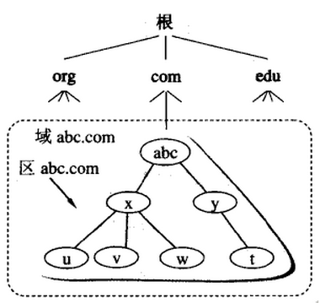
因特网编址
除了这些一般的TLD外, 也有用于表示特定国家的2字母TLD (称为国家代码顶级域名)。
例如：au表示澳大利亚, ca表示加拿大。

Slide 46
因特网编址
一旦一个域的助记名被注册, 注册该域名的机构可以在域内自由扩展名称, 为个体项获取助记标识符（子域名不需要注册）。
www.wh.sdu.edu.cn

Slide 47
因特网编址
虽然助记地址对于人类来说比较方便, 但是因特网中还是使用IP地址来传输消息 。
如果某人想要给远程计算机发送消息并通过助记地址来标识目的地，那么使用的软件必须能够将地址转换成IP地址，然后再传输消息。这种转换可以通过域名服务器(name server)来完成，其实它是可以向客户端提供地址转换服务的目录。
这些域名服务器被共同用作因特网范围内的目录系统，称为DNS(Domain Name System，域名系统)。使用域名系统进行转换的过程称为域名系统查找(DNS Lookup)。

Slide 48
域名解析过程
1、客户机提出域名解析请求，浏览器将该请求发送给本地的域名服务器。
2、当本地的域名服务器收到请求后，就先查询本地的缓存，如果有该纪录项，则本地的域名服务器就直接把查询的结果返回。
3、如果本地的缓存中没有该纪录，则本地域名服务器就直接把请求发给根域名服务器，然后根域名服务器再返回给本地域名服务器一个所查询域（根的子域）的主域名服务器的地址。
4、本地服务器再向上一步返回的域名服务器发送请求，然后接受请求的服务器查询自己的缓存，如果没有该纪录，则返回相关的下级的域名服务器的地址。
5、重复第四步，直到找到正确的纪录。
6、本地域名服务器把返回的结果保存到缓存，以备下一次使用，同时还将结果返回给客户机。

Slide 49
因特网应用----每个应用都遵循一个网络协议 （Internet Applications）
电子邮件（Electronic Mail）
文件传输协议（File Transfer Protocol）
远程登录与SSH（Telnet and Secure Shell）
VoIP (Voice over Internet Protocol, IP电话)
因特网广播（Internet Radio）

Slide 50
电子邮件（Electronic Mail）
因特网最常见的用途之一就是电子邮件(E-mail, 是electronic mail的缩写), 电子邮件系统可以在因特网用户之间传输信息 。
为了提供电子邮件服务, 每个域的本地机构都要在其域内指定一台计算机, 用作该域的邮件服务器(mail server)。
当一名用户在其本地计算机上发送出电子邮件, 邮件会首先传送到用户的邮件服务器上, 然后邮件服务器会将邮件转发至目的地邮件服务器上, 目的地邮件服务器会一直保存邮件, 等待收件人联系邮件服务器并请求査看收到的邮件。

Slide 51
电子邮件（Electronic Mail）
简单邮件传输协议（Simple Mail Transfer Protocol, SMTP），网络上的计算机可以在将一个电子邮件信息从一台主机传送到另外一台主机的时候进行交互。
防问用户邮件服务器的电子邮件使用的协议：
邮局协议第三版（Post Office Protocol 3, POP3）: Outlook。
因特网邮件访问协议（Internet Mail Access Protocol, IMAP）： IE。

Slide 52
文件传输协议 （File Transfer Protocol）
文件传输协议（FTP）是一种在因特网上传输文件的客户机/服务器协议 。
一般会用FTP工具建立FTP服务器。

Slide 53
VoIP
作为最近的因特网应用的一个例子, VoIP (Voice over Internet Protocol) 利用因特网基础设施提供与传统电话系统类似的语音通信 ，通过P2P模型传输音频数据。
例如： Skype
嵌入式VoIP电话

Slide 54
因特网多媒体流（streaming）
另一个应用是因特网上的音视频实时传输, 信号是通过因特网传送的, 而不是无线电传送。
人们可能猜想到一个站点仅需建立一台服务器, 它把节目消息发送给请求它们的每个客户端，这种技术称作N单播(N-unicast) 。
严格地说, 单播是指一个发送者向一个接收者发送消息, 而N单播是指一个发送者参与多个単播 。

Slide 55
因特网多媒体流
实际上, N单播强迫服务器按照实时基准把各条消息发送给每个客户端, 而所有这些信息必须再由服务器的邻居转发 。缺陷：大量负担放在了站点服务器及其邻居上。
N单播的大多数候选方法都试图缓解这个问题 。

Slide 56
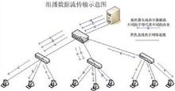
因特网多媒体流
其中一种方法是使用过去的文件共享系统方法中的P2P模型。
另外一种候选方法称为多播 (multicast) , 它把分发问题转移给了因特网中的路由器 。
使用多播，服务器通过单个地址把一个消息传送给多个客户端，依赖因特网中的路由器来识别这个地址的含义，产生消息的副本并将其转发到合适的目的地。

Slide 57
因特网多媒体流
点播流（on-demand streaming）：终端用户在任意时间观看媒体。
为支持并发防问，大规模流服务利用内容分发网络（content delivery network，CDN）来工作，将内容复制到许多不同的服务器上，客户从附近的服务器接受服务。

Slide 58
作业
P125: 1，2，7

Slide 59
本章内容：
4.1 网络基础
4.2 因特网
4.3 万维网
4.5 安全性

Slide 60
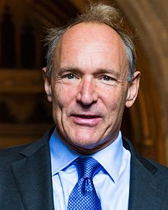
万维网—欧洲核子研究中心 （The World Wide Web）
源自欧洲粒子研究中心，为了使欧洲各国的核物理学家能通过计算机网络及时沟通传递信息进行合作研究
Web倒是可以给梦想者一个启示--你能够拥有梦想，而且梦想能够实现。 ----Tim Berners-Lee
本节将考虑一种因特网应用，多媒体信息就是通过它在因特网上传播的 。它基于超文本(hypertext) 的概念, 超文本指的是包含超链接 (hyperlink)的文本文档 。今天, 超文本已经扩展到了包含图像、 音频以及视频。

Slide 61
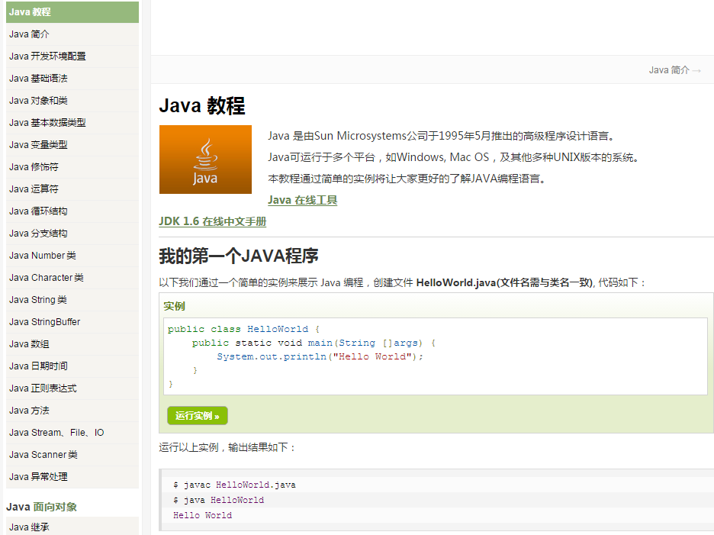

Slide 62
万维网
当在计算机网络中实现时，超文本文档可以存放在不同的计算机上，形成了网络范围的网络组织。在因特网上发展起来的网状组织已经遍布全球，被称为万维网(World Wide Web，也称WWW、W3或者Web)。
万维网上的超文本文档通常称为网页 (Web page) 。紧密相关的一组网页称为 网站 (Web site)。

Slide 63
万维网实现（Web Implementation）
允许用户访问因特网上超文本的软件包分为两类：
扮演客户角色的包：浏览器，IE；
扮演服务器端角色的包：IIS，Tomcat。

Slide 64
万维网实现
客户端软件包安装在用户的计算机上, 负责获取用户请求的材料, 并将这些材料条理清晰地展示给用户。
客户端提供给一个界面，允许其在万维网上浏览。因此，客户端常被称为浏览器(browser)或者是万维网浏览器。

Slide 65
万维网实现
服务器软件包(通常称为万维网服务器, web server)放在含有待读取的超文本文档的计算机中。它的任务是根据客户端的请求提供对机器里文档的访问权 。
超文本文档通常使用称为 HTTP (Hypertext Transfer Protocol, 超文本传输协议) 的协议在浏览器与万维网服务器之间传输。

Slide 66
万维网实现
为了在万维网上定位及检索文档，每个文档都被赋予了唯一的一个地址，称为 URL( uniform Resource Locator, 统一资源定位符)。
URL

Slide 67
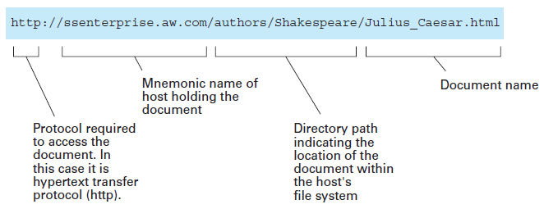
万维网实现

Slide 68
HTML
超文本文档包含称为标签(tag)的专用符号，用于表示该文档应该如何呈现在显示器上, 该文档还需要什么多媒体资源 (如图像) , 以及该文档的哪些项链接到其他文档上。
这个标签系统称为 HTML(Hypertext Markup Language,超文本标记语言) 。

Slide 69
HTML
因此，按照 HTML 的要求，网页的作者描述了浏览器所需要的信息，使得浏览器能够将该页呈现在用户的显示器上，并找到当前网页所引用的任何相关文档 。

Slide 70
HTML
HTML 源文档由两段组成一头（以标记<head>引导，以</head> 结束）和体（由<body>引导， 以</body>结束）。
首部包含文档的预备性信息 (例如备忘录的主题、日期 等) , 主体包含文档的实质内容, 对于网页就是该页可能会呈现在计算机显示器上的内容。

Slide 71
HTML
例一 : 请在教科书中找到例子
例二 : 一个生动的例子

Slide 72
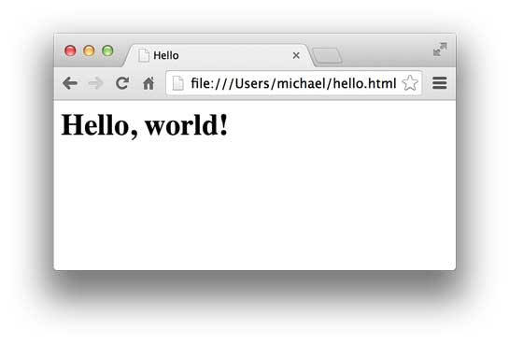
HTML
<html>
<head>
<title>Hello</title>
</head>
<body>
<h1>Hello, world!</h1>
</body>
</html>

Slide 73
XML
XML(eXtensible Markup Language,可扩展标记语言) 是一种标准化的文体, 用于设计将数据表示为文本文件的符号系统 。
XML被设计用来传输和存储数据，其焦点是数据的内容（语义）。

Slide 74
XML的例子
<bookstore>
<book category="CHILDREN">
<title>Harry Potter</title>
<author>J K. Rowling</author>
<year>2005</year>
<price>29.99</price>
</book>
<book category="WEB">
<title>Learning XML</title>
<author>Erik T. Ray</author>
<year>2003</year>
<price>39.95</price>
</book>
</bookstore>
<root>
<child>
<subchild>.....</subchild>
</child>
</root>
父、子以及同胞等术语用于描述元素之间的关系。父元素拥有子元素。相同层级上的子元素成为同胞。

Slide 75
XML的例子
<!-- Copyright w3school.com.cn -->
<note>
<to>George</to>
<from>John</from>
<heading>Reminder</heading>
<body>Don't forget the meeting!</body>
</note>
MESSAGE
To: George
From: John
Don't forget the meeting!

Slide 76
XML解析
XML DOM (XML Document Object Model) 定义了访问和操作 XML 文档的标准方法。
xmlDoc.getElementsByTagName("to")[0].childNodes[0].nodeValue
xmlDoc -由解析器创建的 XML 文档
Var xmlDoc=document.implementation.createDocument("","",null);
xmlDoc.async=“false”; //关闭异步加载，确保在文档完全加载之前解析器不会继续脚本的执行
xmlDoc.load("note.xml");
getElementsByTagName("to")[0] - 第一个 <to> 元素
childNodes[0] - <to> 元素的第一个子元素（文本节点）
nodeValue - 节点的值（文本本身）

Slide 77
客户端和服务器端的活动
现在我们来考虑一下, 检索简单网页, 并将其呈现在浏览器所在的计算机的显示器上, 都需要哪些步骤。
？

Slide 78
客户端和服务器端的活动
首先, 扮演客户端角色的浏览器要使用URL信息, 与万维网服务器建立连接, 然后请求它传输该页的一个副本 。
服务器然后要将显示的文本文档发送给浏览器作为回应。
接着, 浏览器将解释该文档中的HTML标签, 以确定如何显示该网页, 并将文档呈现在计算机的显示器上 。

Slide 79
客户端和服务器端的活动
如果我们想获得一个带有动画的网页, 或者是一个允许客户填写订单并提交的网页呢? 这些需求就需要浏览器或万维网服务器付出额外的行动 。如果这些行动由客户机 （如浏览器）完成则称为客户端(client-side)活动（applet （Java语言编写），JavaScript，Flash），如果由服务器（如万维网服务器）完成则称为服务器端（server-side）活动（servlet，JSP (Java Server Page), ASP (Active Server Page)，PHP (Personal Home Page, 现在指PHP Hypertext Processor) ）。

Slide 80
作业
P132: 1-4
P142: 1-12, 17, 22-25, 27, 34

Slide 81
本章内容：
4.1 网络基础
4.2 因特网
4.3 万维网
4.5 安全性

Slide 82
入侵的形式
通过网络连接侵袭计算机系统以及其所存储的资源有很多种方法, 大多数方法会用到恶意软件 (malware) 。 这类软件可以在某台计算机内部扩散和运行, 也可以远距离攻击计算机 。

Slide 83
入侵的形式
病毒(virus), 它通过将自身嵌入到计算机已有的程序来感染计算机。 当“宿主”程序运行时，病毒也运行。许多病毒运行时仅仅把自身扩散到计算机中的其他程序, 但是有些病毒会执行破坏性的动作，毁坏数据和程序。
蠕虫 (worm) 是独立的程序, 它可以通过网络传播, 驻留在计算机里并通过复制扩散到其他计算机 。蠕虫会使计算机和网络性能下降，使网络过载。
特洛伊木马(Trojan horse)是一种伪装成吸引人的程序（比如游戏或有用的实用程序包）、被受害者自愿引入计算机系统的软件。

Slide 84
入侵的形式
恶意软件的另一种形式是间谍软件 ( spyware) , 有时称为嗅探 (sniffing) 软件, 这类软件收集它所驻留计算机的活动信息，并把这些信息报告给攻击者。

Slide 85
入侵的形式
间谍软件通过嗅探方式秘密获取信息，与此相反，网络仿冒(phishing) 技术是简单直接地索要信息 。
1、钓鱼网站
2、类似于诈骗电话，通常冒充金融机构或国家机关用电子邮件索要信息。

Slide 86
入侵的形式
DoS（denial of service，拒绝服务）攻击，攻击者在大量未设防的计算机内植入一种能发送信息的软件，使目标计算机信息过载，导致服务中断。

Slide 87
入侵的形式
另一个和无用信息有关的同题是散布垃圾邮件（spam）。
和拒绝服务攻击不同的是, 垃圾邮件的数量不足以压垮计算机系统。但是，垃圾邮件的作用是压垮接收垃圾邮件的人。

Slide 88
防护和对策
防火墙(firewall)，一种主要的防护技术，用于过滤穿过网络某一重要节点的通信流。 例如：安装于网关处的防火墙可阻止向某些特定地址发送信息或阻止接受某些地址发来的信息。
防火墙不但能保护整个网络或域，更能用于保护个人计算机。

Slide 89
防护和对策
还有些防火墙的变种是为一些特殊目的设计的, 垃圾邮件过滤器 (spam filter) 是为了阻止一些垃圾邮件 。
另一种具有过滤功能的防护工具是代理服务器。代理服务器(proxy server) 是一个软件单元, 它作为客户机和服务器之间的媒介, 目标是保护客户机屏蔽来自服务器的不利行为。代理服务器扮演客户机与服务器联系，好处一，服务器无法了解内联网的内部特性；好处二，代理服务器能够过滤所有报文。

Slide 90
防护和对策
另一种用于防止网络环境中的问题的工具是审计软件。它类似于我们在操作系统安全同题中所讨论的审计软件(见3.5节)，探测网络行为是否正常。
另一种防御通过网络连接进行入侵行为的方法就是采用防病毒软件 (antivirus software) 。 这种软件用来探测和删除被已知病毒或其他方式感染的文件，需要不断更新。

Slide 91
加密
有时网络中恶意行为的目的是使系统瘫痪 (如拒绝服务攻击) , 但有时其最终目的是获取信息的访问权，需保护口令。
在加密领域里一个更令人着迷的话题就是公钥加密(public-key encryption) 。在这个系统中，即使知道是如何对报文进行加密的，也无法知道如何对报文进行解密 。

Slide 92
加密
公钥加密系统涉及两个称为密钥(key)的值的使用：
一个密钥称为公钥(public key)，用来对报文进行加密;
另一个密钥称为私钥(private key)，用来对报文进行解密。

Slide 93
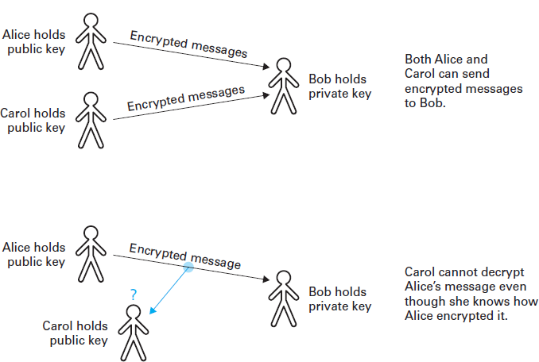
加密
使用这个系统时, 首先将公钥分发给那些需要向某个目的地发送报文的一方, 而私钥则在这个目的地端机密地保存。

Slide 94
加密
当然, 公钥系统中存在一些小问题。一个问题就是, 要保证所用的公钥事实上对目的地的那一方而言是一个正确的密钥 。
解决这个问题的一个办法就是建立一些可信任的因特网站点，称为认证机构 (certificate authority) , 其任务是维护相关方的准确列表以及他们的公钥 。

Slide 95
加密
这些起着服务器作用的认证机构为他们的客户提供了可靠的公钥信息, 以称为证书的软件包的形来提供 。
证书 (certificate) 是一个软件包, 它包含有关方的名称和该方的公钥 。

Slide 96
加密
我们应该在解决鉴别 (authentication) 问题方面对公钥加密系统进行一下说明，鉴别就是要确定报文的作者实际上确实是他们声称的那一方 。
我们用 数字签名（digital signature）来解决这一个问题。

Slide 97
思考题 P141：1-4

